Slide 1
Открытое мероприятие «Живая и мертвая вода»
Подготовила: учитель: Матяш Т. В., ОКОУ «Теткинская школа-интернат»

Slide 5
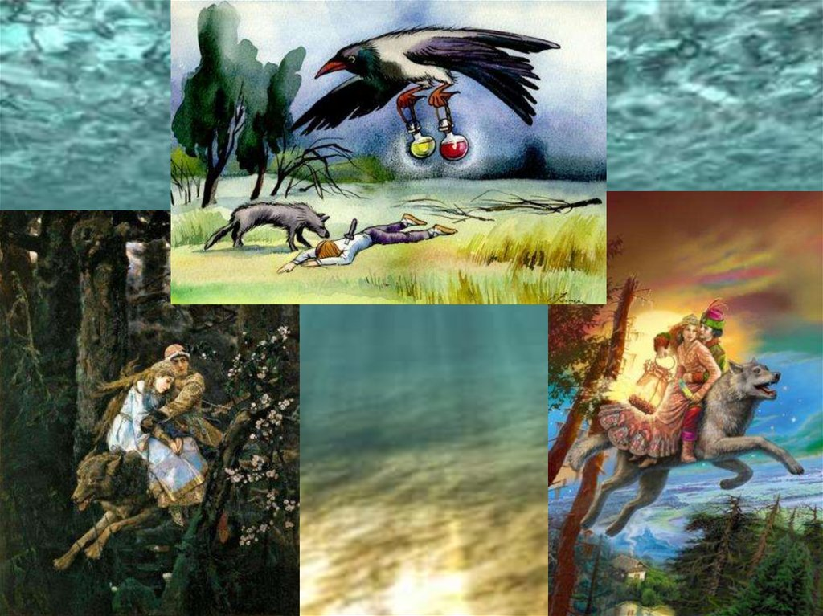

Slide 8
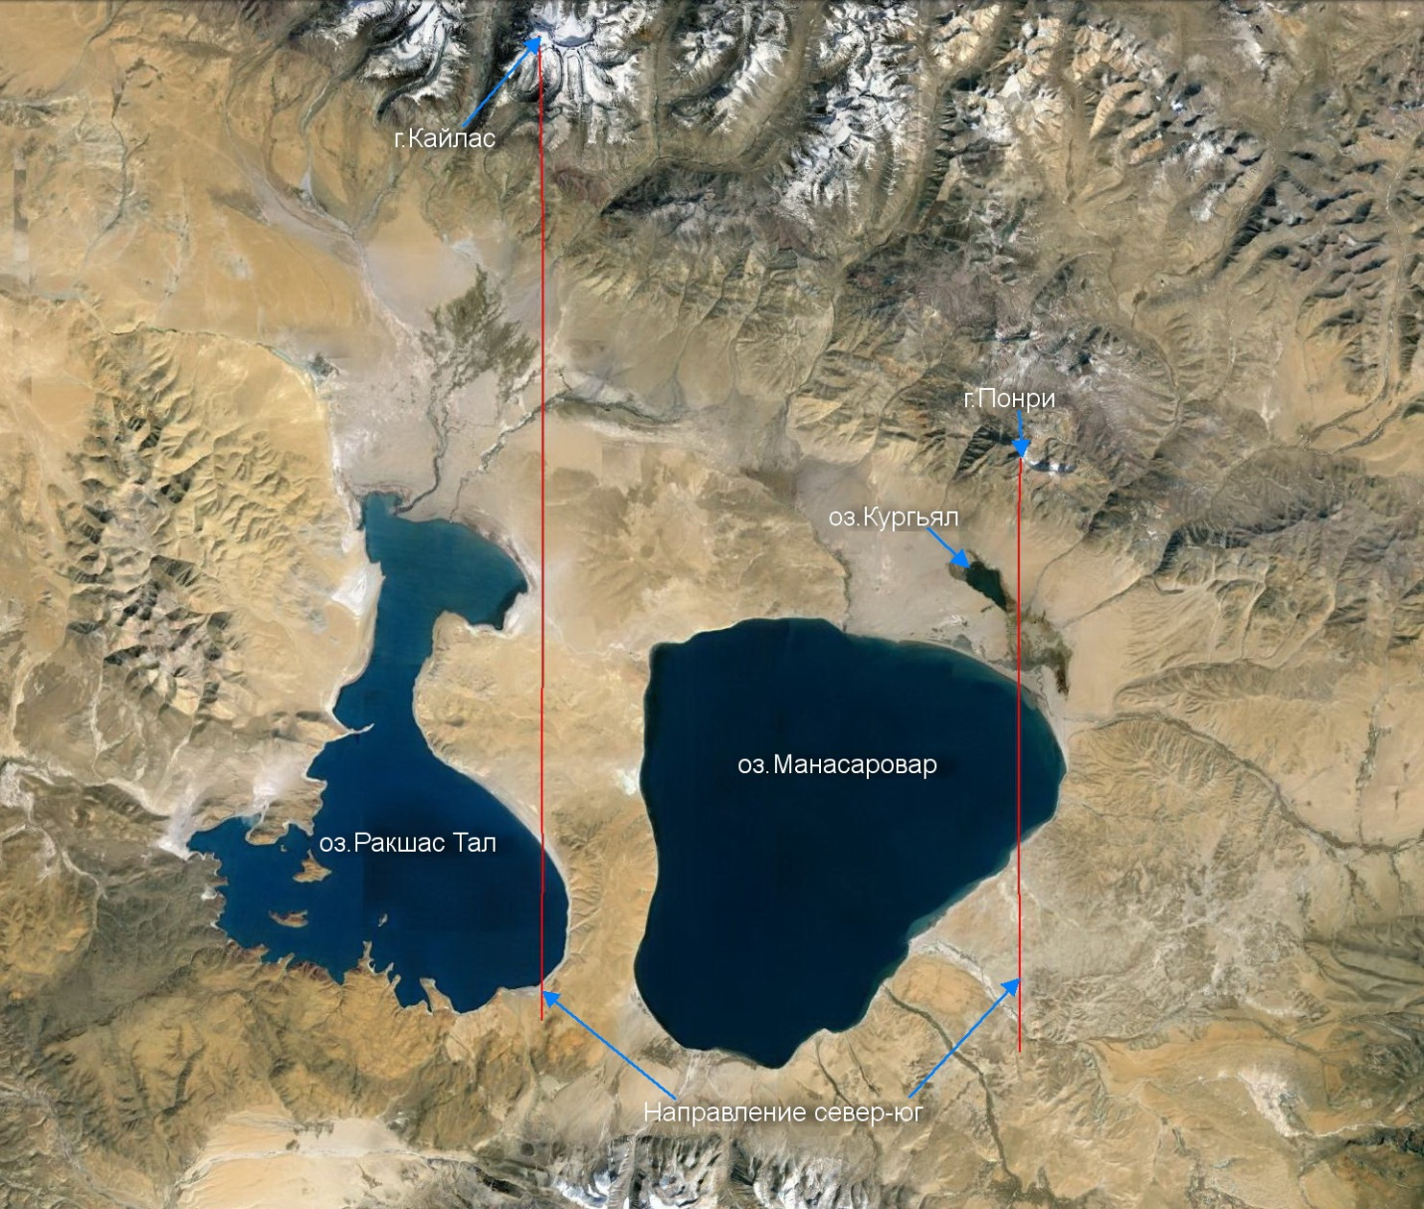

Slide 9
